Slide 1
Project MUZ
(홈페이지 ZUM 참고)
Team Members: 이찬양, 이환상, 박상아

Slide 2
목록
가. 로그인 페이지 - 이찬양
나. 회원가입 페이지 - 박상아
다. 게시판 상세 페이지 - 이찬양
라. 게시물 작성 페이지 - 이환상
마. 로그아웃 페이지 - 이환상
Team Members: 이찬양, 이환상, 박상아

Slide 3
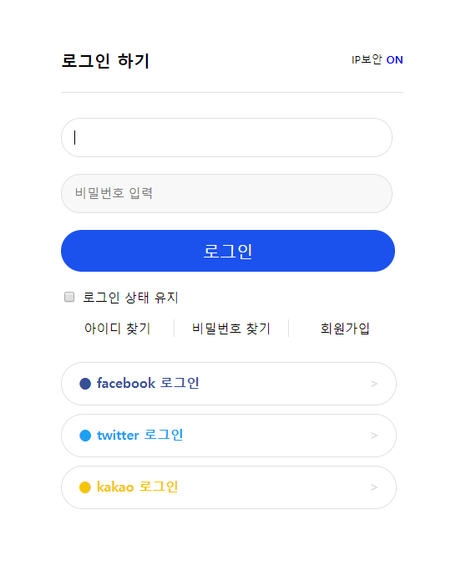
로그인 페이지

Slide 4
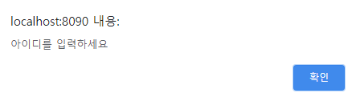
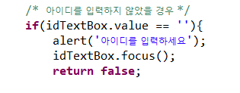
로그인 페이지 – 아이디 유효성 검사

Slide 5
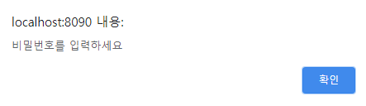
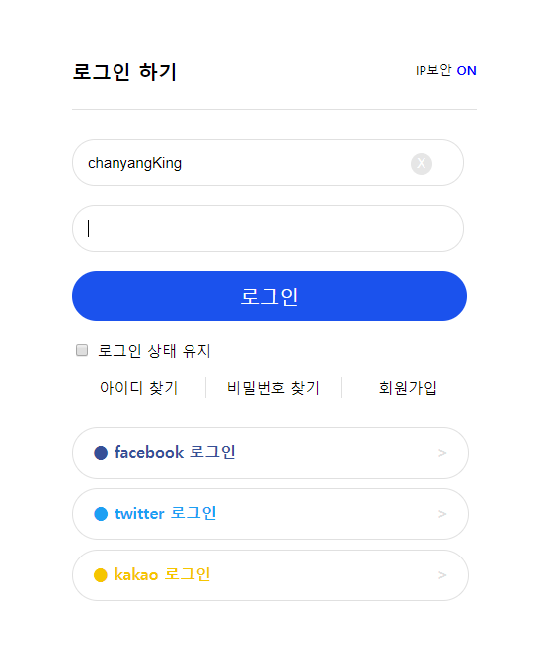

로그인 페이지 – 비밀번호 유효성 검사

Slide 6
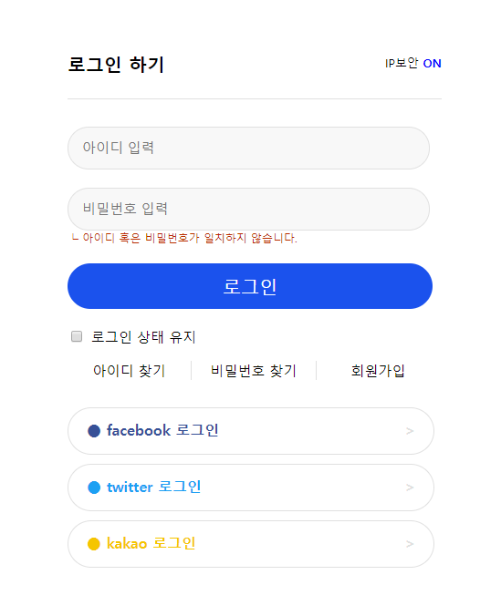
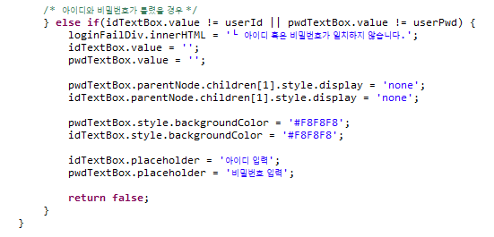
로그인 페이지 – 아이디 & 비밀번호 일치 검사

Slide 7
로그인 페이지 – 회원가입 버튼
회원가입 페이지 이동

Slide 8
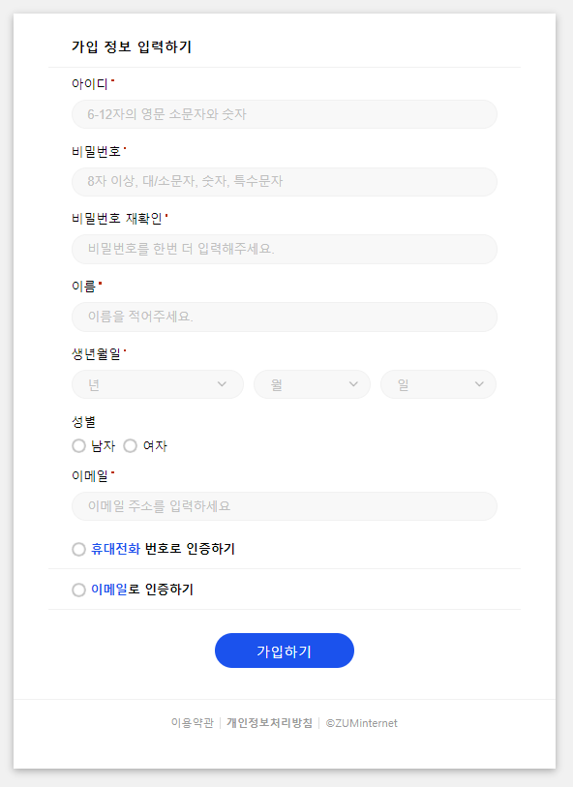
회원가입 페이지

Slide 9
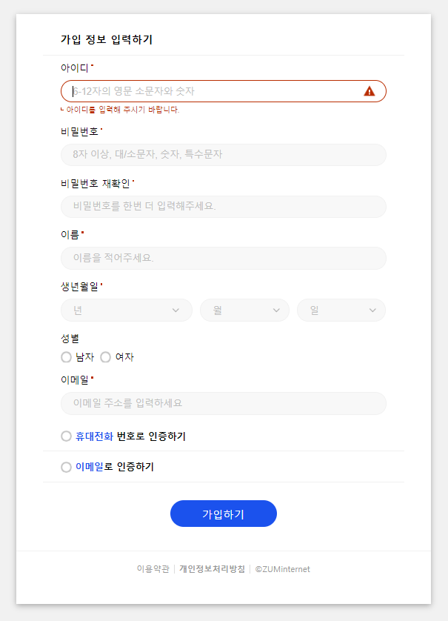
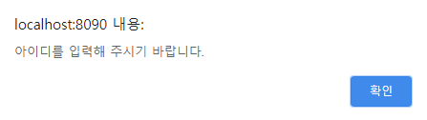
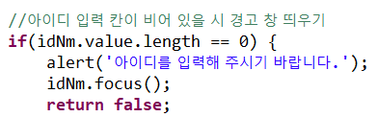
회원가입 페이지 – 아이디 유효성 검사

Slide 10
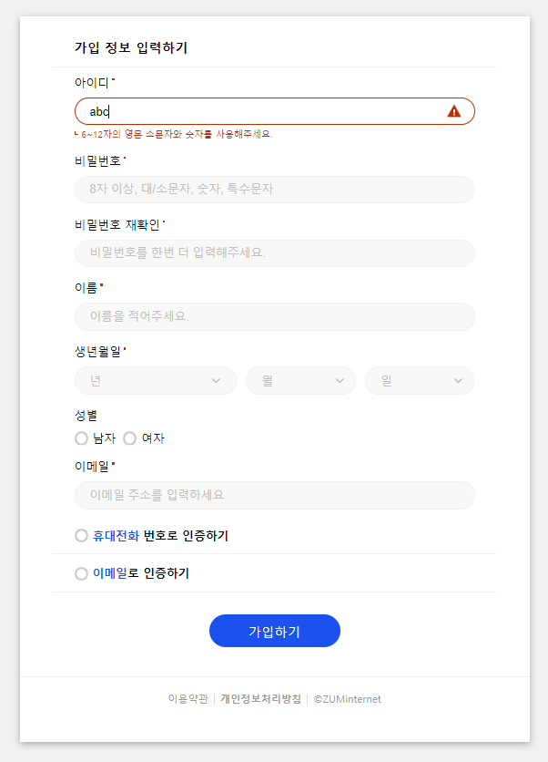
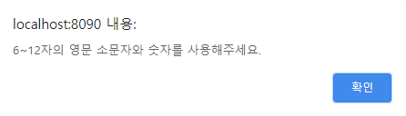
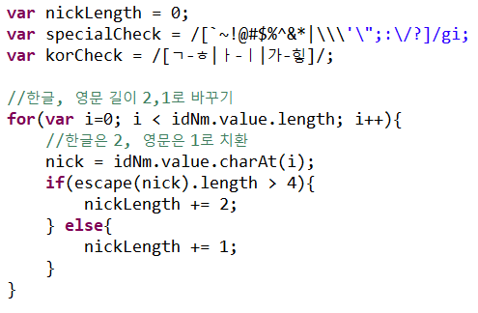
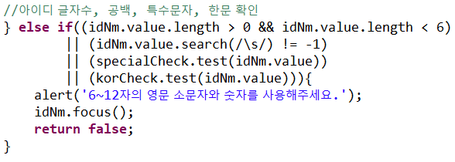
회원가입 페이지 – 아이디 유효성 검사
…

Slide 11
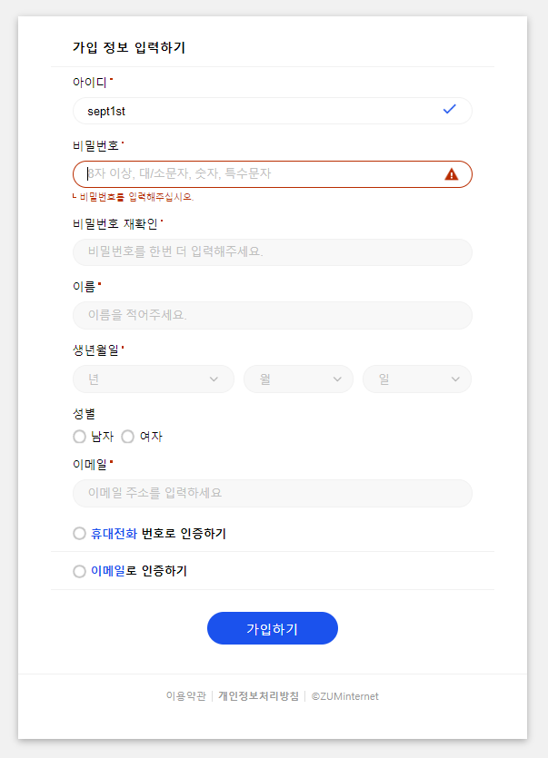
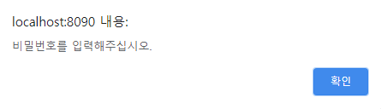
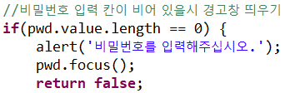
회원가입 페이지 – 비밀번호 유효성 검사

Slide 12
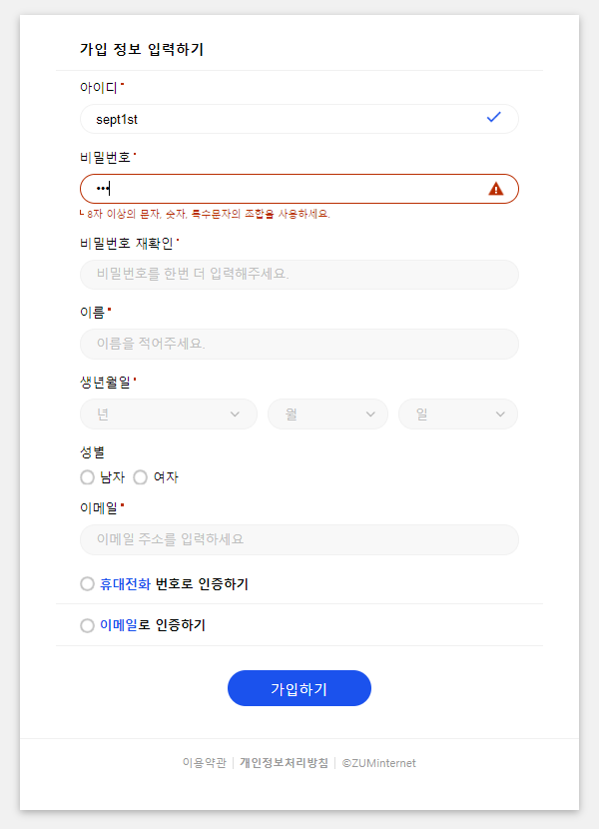
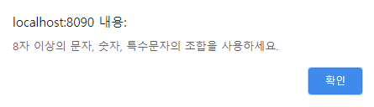
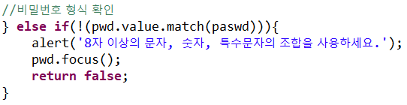
회원가입 페이지 – 비밀번호 유효성 검사

Slide 13
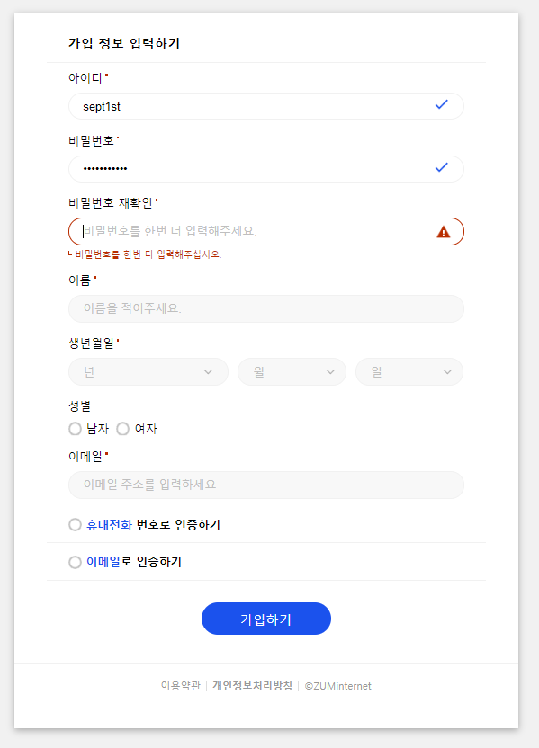
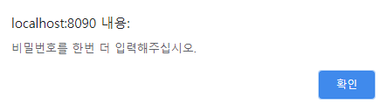
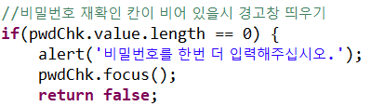
회원가입 페이지 – 비밀번호 유효성 검사

Slide 14
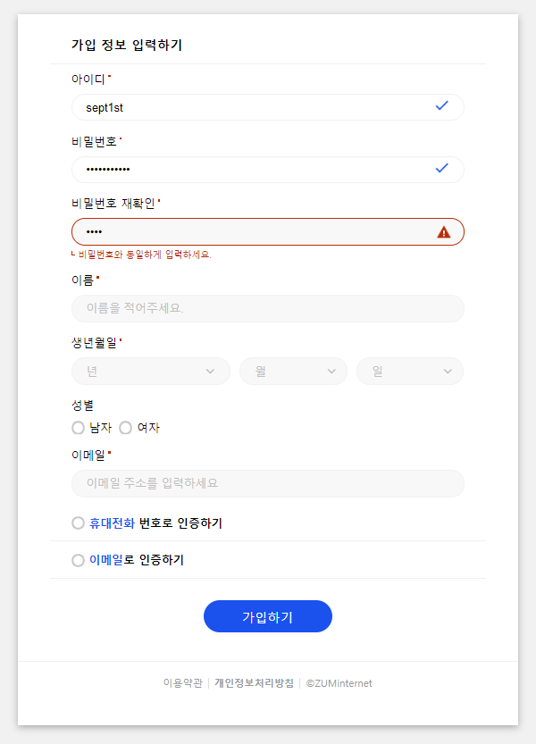

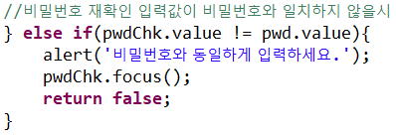
회원가입 페이지 – 비밀번호 유효성 검사

Slide 15
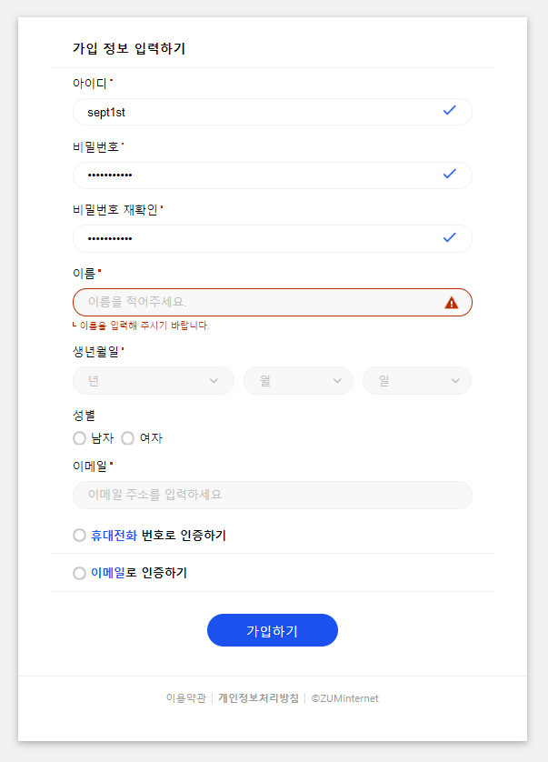
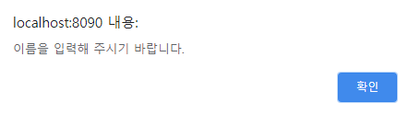
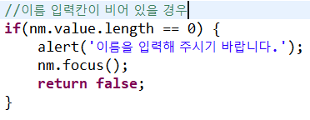
회원가입 페이지 – 이름 유효성 검사

Slide 16
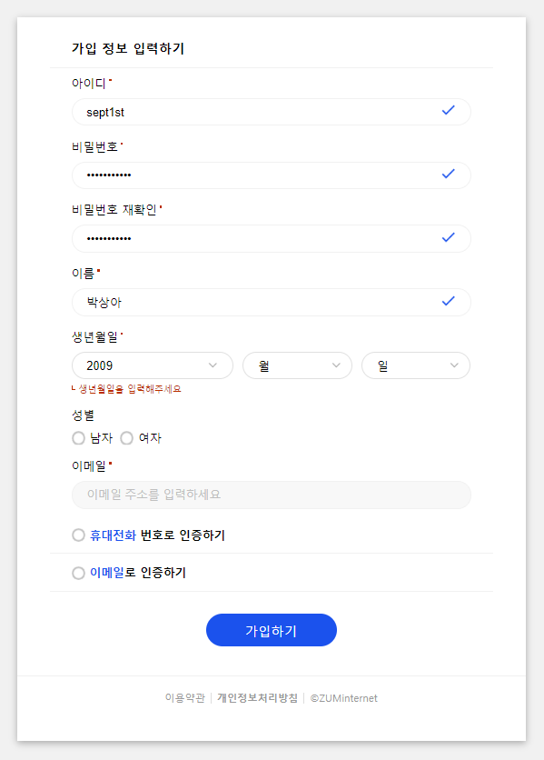
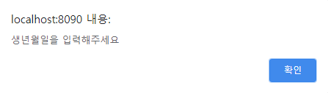
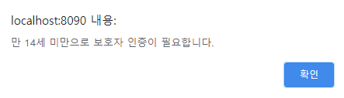

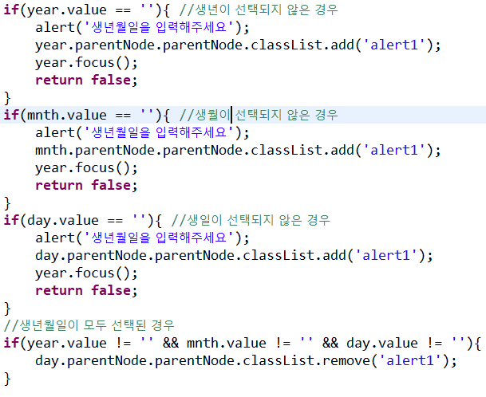
회원가입 페이지 – 생년월일 유효성 검사

Slide 17
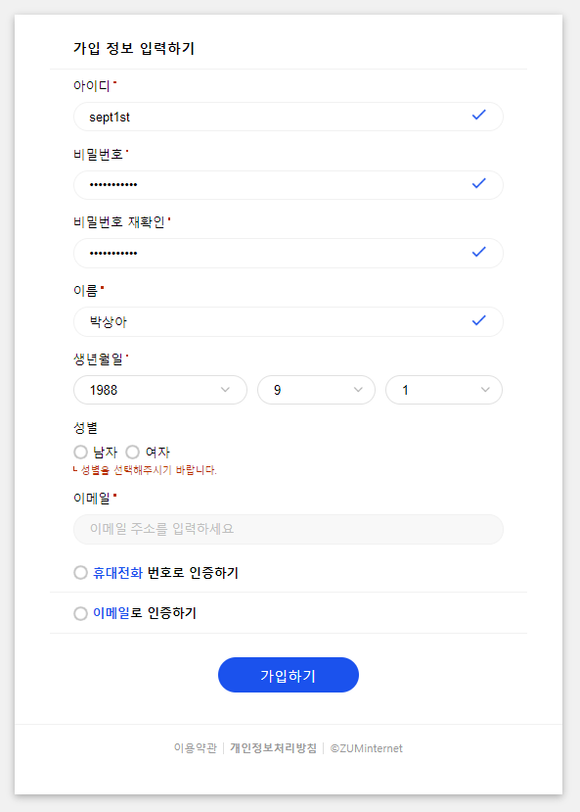
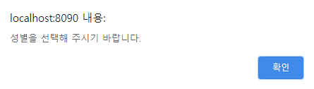
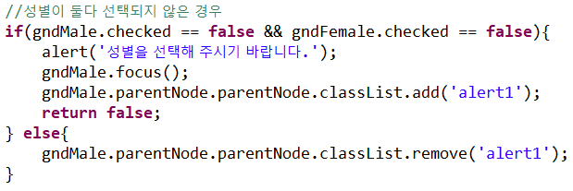
회원가입 페이지 – 성별 유효성 검사

Slide 18
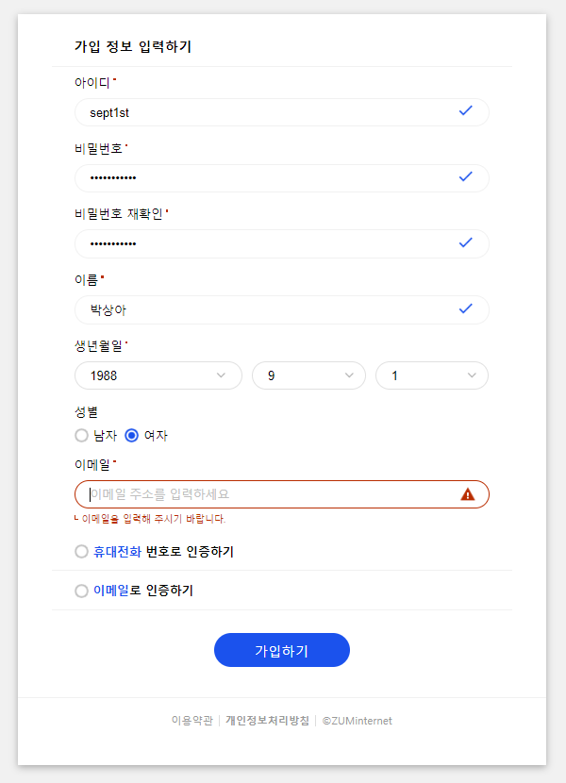
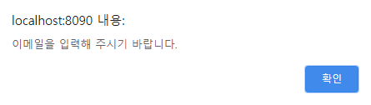
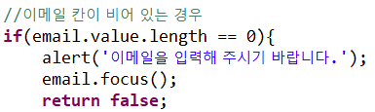
회원가입 페이지 – 이메일 유효성 검사

Slide 19
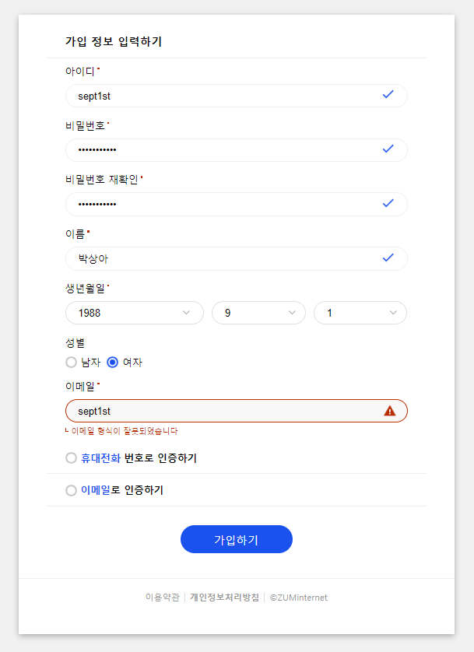
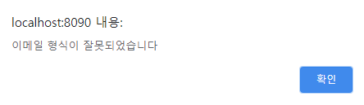
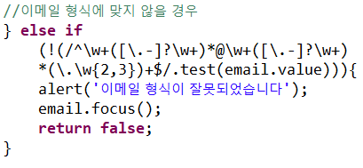
회원가입 페이지 – 이메일 유효성 검사

Slide 20
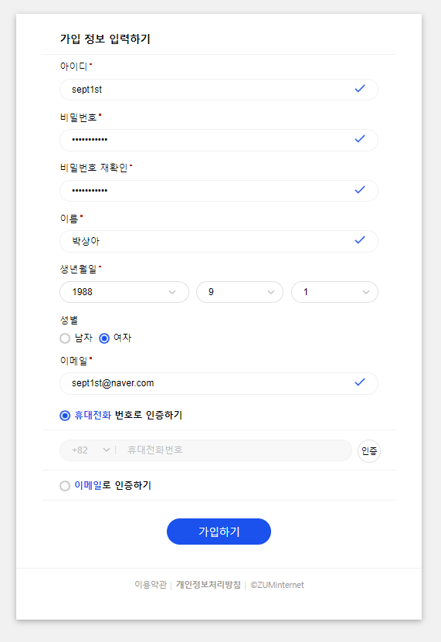
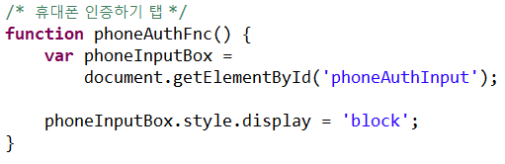
회원가입 페이지 – 휴대전화 번호로 인증하기 탭

Slide 21
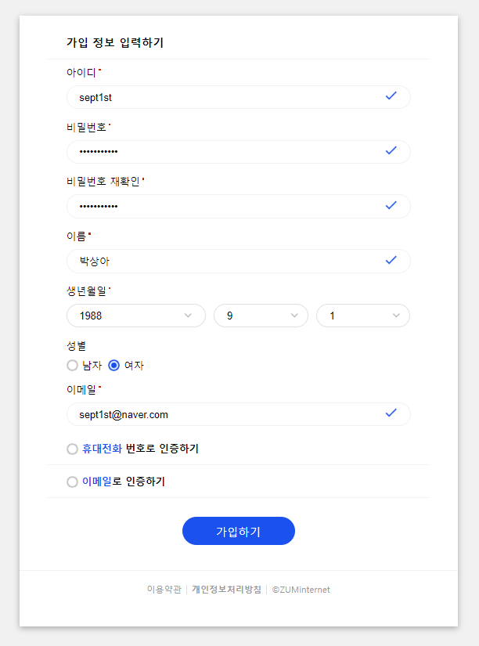
회원가입 페이지 – 유효성 검사 완료

Slide 22
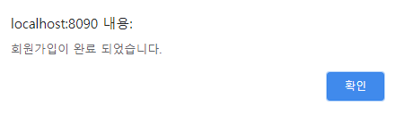

회원가입 페이지 – 유효성 검사 완료

Slide 23
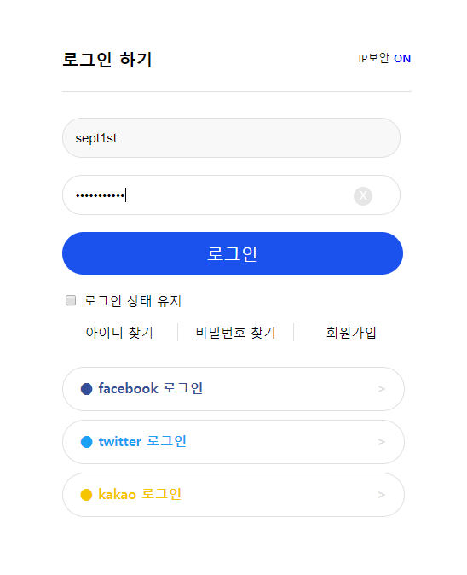
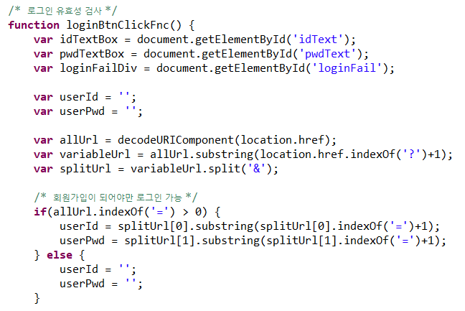
로그인 페이지 – 맞는 정보 입력 시

Slide 24
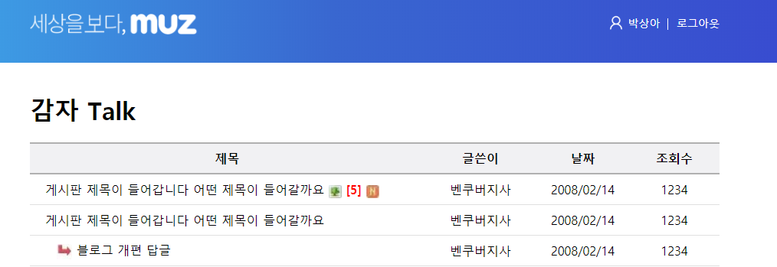
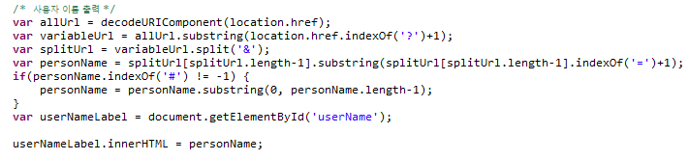
게시물 목록 페이지 – 사용자 이름 출력

Slide 25


게시물 목록 페이지
게시물 작성 페이지 이동

Slide 26

게시물 작성 페이지

Slide 27


게시물 작성 페이지 – 제목 유효성 검사

Slide 28



게시물 작성 페이지 – 제목 유효성 검사

Slide 29



게시물 작성 페이지 – 제목 유효성 검사

Slide 30



게시물 작성 페이지 – 제목 유효성 검사

Slide 31



게시물 작성 페이지 – 제목 유효성 검사

Slide 32


게시물 작성 페이지 – 제목 유효성 검사

Slide 33

게시물 작성 페이지 – 게시판 추가
게시판 추가

Slide 34

게시물 목록 페이지 – 게시물 추가

Slide 35
게시물 목록 페이지 – 게시물 내용 확인
내용 확인

Slide 36

게시물 목록 페이지 – 게시물 내용

Slide 37

게시물 목록 페이지 – 로그아웃
로그아웃 페이지 이동

Slide 38

로그아웃 페이지

Slide 39
Q & A

